Slide 1
Halugica – radioigra
prema bajci Vladimira Nazora

Slide 2
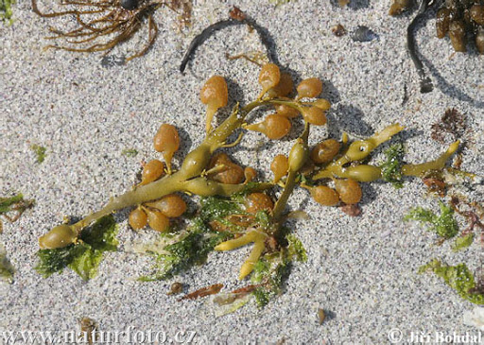
Ribar Frane našao je na moru djevojčicu u kolijevci od morske trave (haluge). Uzeo ju je u svoj dom i nazvao Halugica.
haluga = morska trava

Slide 3
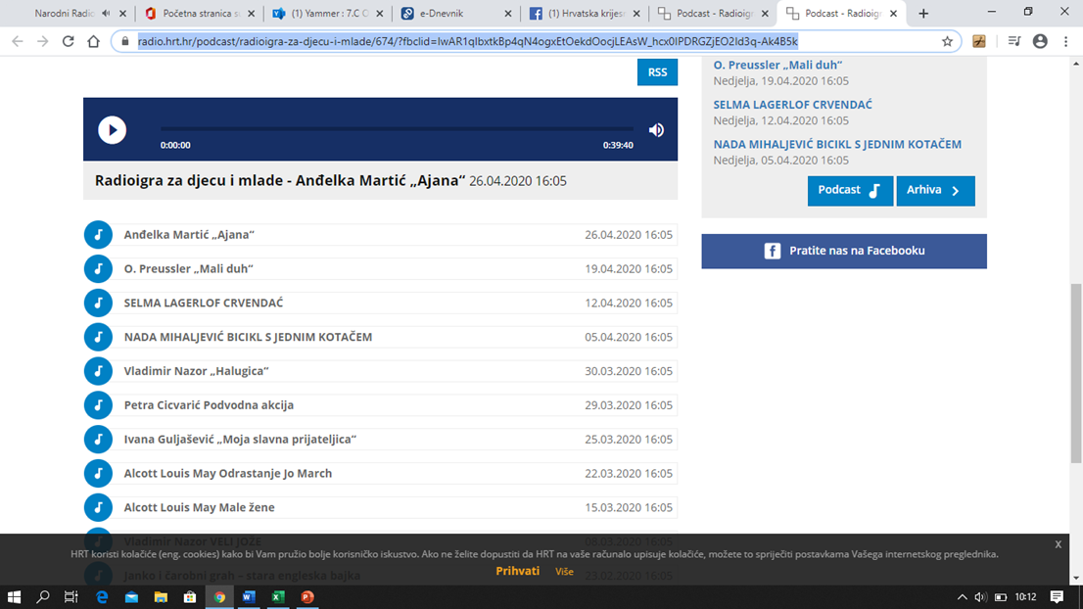
Danas nećemo čitati tekst, već ćemo ga slušati.
Na sljedećoj poveznici nalazi se radioigra Halugica
https://radio.hrt.hr/podcast/radioigra-za-djecu-i-mlade/674/?fbclid=IwAR1qlbxtkBp4qN4ogxEtOekdOocjLEAsW_hcx0IPDRGZjEO2Id3q-Ak4B5k
Otvorit će vam se stranica s fotografije. Pronađete na ovom popisu: Vladimir Nazor: Halugica i kliknete na reprodukciju.
Prije slušanja obavezno pogledajte sljedeći slajd!

Slide 4
Za vrijeme slušanja imajte otvorenu čitanku na 170. stranici (tamo se nalazi popis manje poznatih i nepoznatih riječi)
Za vrijeme slušanja bilježite: likove, vaše misli, osjećaje, razmišljanja (sve o čemu ste razmišljali slušajući radioigru)
Možete bilježiti i neke nedoumice, nešto što niste razumjeli, pitanja koja biste postavili…

Slide 5
NAKON SLUŠANJA:
u bilježnicu napišite naslov:
Halugica – radioigra (prema bajci Vladimira Nazora)
Odgovorite na sljedeća pitanja (pitanja ne morate prepisivati u bilježnicu).
→

Slide 6
Kako ste se osjećali slušajući radioigru?
Što žene govore o Halugici?
Zamislite da ste bili tamo kad je ribar pronašao Halugicu. Što biste rekli ženama?
U tri rečenice napišite kakvo je Halugičino djetinjstvo.
Koji je uvjet Halugica postavila proscima (onima koji su je željeli za ženu)?
Što Halugica osjeća prema Jablanku?
Zašto Halugica ne može razgovarati s majkom?
Tko se i na koji način domogao rupca?
Što se dogodilo s Halugičinom majkom kad je izgubila rubac?
U čemu je Halugičin život sličan majčinom? (prisjetite se u koga su se zaljubile)

Slide 7
11. Što se u radioigri čuje osim govora glumca? (koji sve zvukovi, što je njima postignuto)
12. U čitanci pronađi što je radio, a što radiogira i definicije prepiši u bilježnicu.
13. Napiši novi završetak radioigre Halugica – stvaralačko prepričavanje.
Ne moraš prepričavati cijeli tekst, već samo završetak (možeš npr. uvesti nove likove, promijeniti sam kraj, izbaciti neke likove…),no vodi računa o tome da završetak mora biti jedan odlomak (nije dovoljno napisati dvije rečenice). Napiši najmanje 6 rečenica.
14. U tekstu koji si napisao/napisala podcrtaj sve glagole.
Ovim ćemo se zadatkom baviti duže vrijeme! Odgovore na pitanja trebaš poslati do utorka (19. 5. 2020.) Za vrijeme izvršavanja zadatka možeš me izvještavati o tome što si napravio/la, javiti se ako nešto ne razumiješ ili imaš kakvo pitanje.
→

Slide 8
Pripazi na deklinaciju imenice radio
jednina
N radio
G radija
D radiju
A radio
V radio
L radiju
I radijem

